Slide 1
O2O电子商务服务质量评价体系
（基于客户视角的O2O服务评价体系）
代四广 18971069436

Slide 2
目 录
前言
影响O2O电子商务服务质量的关键因素识别
O2O服务质量评价模型
实证研究
O2O质量管理策略

Slide 3
前 言

Slide 4
研 究 意 义
1.服务质量在企业界和学术界都受到了极大的关注。
2.质量模型的应用领域广泛，包括：医疗服务；航空；零售超市；酒店业；旅游业；电子商务。
3.服务业成为发达国家经济发展新的增长点。
4.与世界水平相比：中国服务业增加值占GDP比重偏低。
5.服务与服务质量成为决定企业经营绩效的重要因素：而发展服务业重在提升服务质量。
6.服务质量评价标准/体系不统一。即使是各个行业/领域内也没有统一的标准，能实际应用的则更是；已经应用于实际的标准也尚存在争议。
7.随着互联网的发展，服务则出现了新的划分，分为线上服务和线下服务，目前，线下的比较成熟，用于线上的（web service）有些研究但不够成熟，且缺乏线上线下融合/统一的标准。
Notes:
近二三十年间，服务质量在企业界和学术界都受到了极大的关注，根源在于服务质量对企业的商业绩效、缩减成本、客户满意度、客户忠诚和企业竞争力获得都会产生积极影响。服务质量的理论基于产品质量与顾客满意理论。越来越多的学者和从业者关注服务质量，尤其是以顾客感知为出发点的测量方法的关注。
服务质量的研究主要涉及：服务质量定义、模型、测量方法、数据收集过程、数据分析等，这些研究为后续的研究打下了基础。
服务质量模型的应用领域
服务业成为发达国家经济发展新的增长点：2014年我国服务业的增加值占国内生产总值（GDP）的比重达到了48.2%，，比上年提高1.3个百分点，超过“十二五”规划确定的47%的预期目标。服务业固定资产投资同比增长16.8%，占全社会固定资产投资的56.2%，创2005年以来新高。继续超过二产，超过制造业。2014年中国服务业增加值30.7万亿元人民币(下同)，同比增长8.1%，高出GDP(国内生产总值63.65万亿元)增速0.7个百分点。
与世界水平相比：20世纪60年代初，世界主要发达国家的经济重心开始转向服务业，产业结构呈现出“工业型经济”向“服务型经济”转型的总趋势。目前，全球服务业增加值占国内生产总值比重达到 60％以上，主要发达国家达到 70％以上，即使是中低收入国家也达到了 43％的平均水平；在服务业吸收劳动力就业方面，西方发达国家服务业就业比重普遍达到70%左右，少数发达国家达到80％以上。[，2005年中国服务业占国内生产总值的比重也仅为40.2，明显偏低。与发达国家相比 中国服务业增加值占GDP比重偏低

Slide 5
研 究 现 状
1.现有研究未考虑客户视角的服务质量感知和对功能与质量的均衡需求，单纯从顾客对线上网站和线下服务质量；
2.现有的实证研究多数是以平台式的团购为对象，缺少对自建网站为对象的实证研究，缺乏一般性。
3.现有对评价方法和评价模型的研究方面，偏重于理论研究，而缺乏实际应用研究，没有切实提出解决O2O电子商务企业服务质量问题的对策；
4.服务质量包括哪些维度及二级指标项存在争议，未达成共识。
5.缺乏实证研究。研究的样本大多来源于某一特定人群或者某一特定区域。
6.缺少对服务标准化和服务质量评价的关系的研究。
Notes:
（服务标准化不合理则无法设计高效的质量评价体系）

Slide 6
现 有 模 型
Gronroos Model；
服务质量差距模型(Service Quality Model)（5GAP模型）
SERVPERF Model(在SERVQUAL模型基础上提出的)
层次模型（Hierarchical model）
Industry-specific service quality models
E-Service Quality(e-SQ)/web服务质量模型
结论：
选择5GAP模型与QoS指标相结合。

Slide 7
影响O2O电子商务服务质量
的关键因素识别

Slide 8
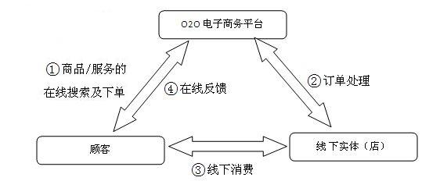
O2O电子商务流程
Notes:
从O2O的流程图来分析影响因素：线下服务商

Slide 9
O2O服务质量评价模型

Slide 10
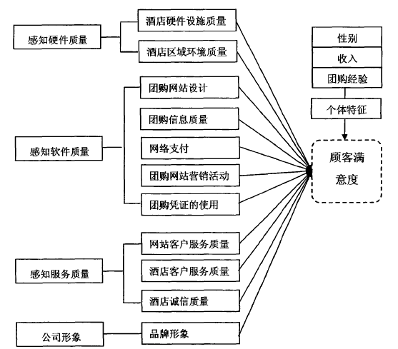
指 标 体 系 图

Slide 11
实 证 研 究

Slide 12
问卷调查及问卷调查分析

Slide 13
数 据 分 析
描述性统计分析
信度分析
效度分析
相关分析
回归分析

Slide 14
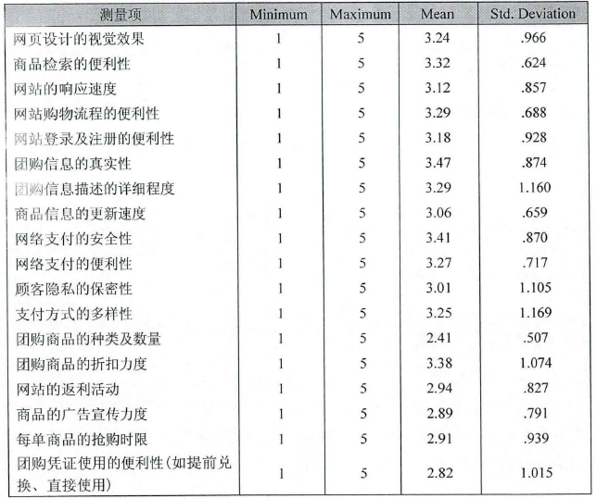
描述性统计分析

Slide 15

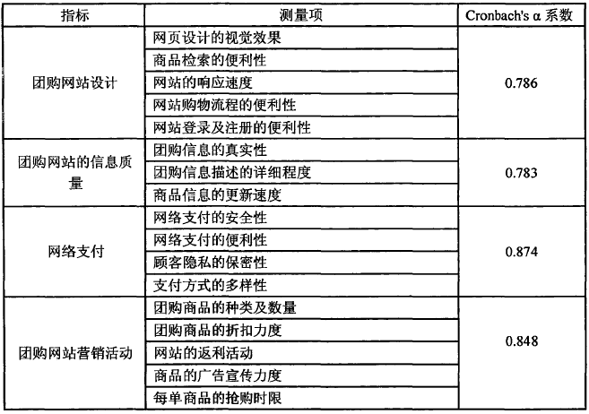
信度分析
整体信度
各
指
标
信
度

Slide 16
O2O质量管理策略

Slide 17
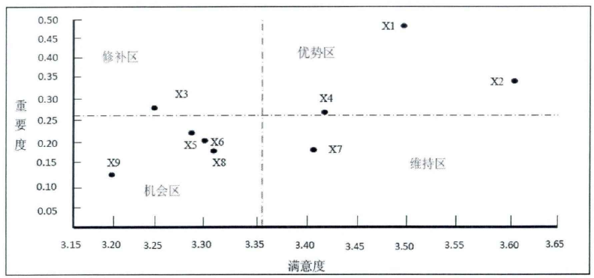
满意度－重要度 图谱

Slide 18
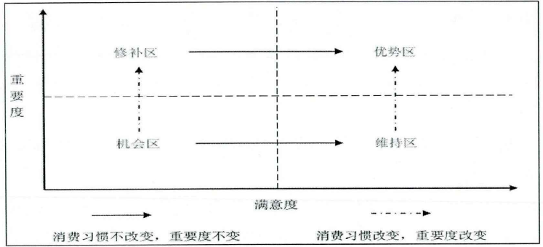
满意度－重要度 图谱转化机制

Slide 19
谢 谢！

